Slide 1
Jynkän koulu
Puuttumiskäytänteet

Slide 2
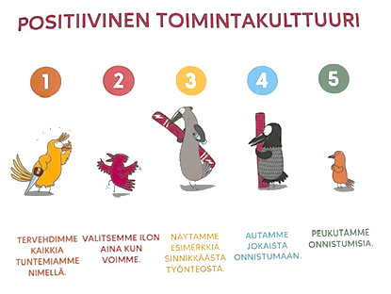
Myönteisen ilmapiirin vahvistamisen käytänteet

Slide 3
Turvallisen ilmapiirin luominen luokkaan
Päivän lukujärjestys näkyvillä taululla joka luokassa.
Tarvittaessa myös tuntikohtainen järjestys näkyvillä joko kuvaohjauksella tai muutoin.
Arjen rutiinit: Oppilaat tietävät, mitä seuraavaksi tapahtuu.
Luokassa keskustellaan päivän kuulumisista
Kaikki tietävät koulun ja oman luokan säännöt ja tavat

Slide 4

POSITIIVISEN KOHTAAMISEN VAHVISTAMINEN
aikuiset sekä koulussa että kotona mallina kauniista käyttäytymistavoista
tervehtiminen nimellä
kohteliaat sanat, kiitos, ole hyvä
hymy
katsekontakti kohdatessa

Slide 5
Tunne- ja vuorovaikutustaitojen systemaattinen vahvistaminen
Lukuvuoden alkuun ryhmäytymistä kaikissa luokissa.
Kaveritaitojen harjoittelua pitkin lukuvuotta
Tunnetaitojen harjoittelua säännöllisesti

Slide 6
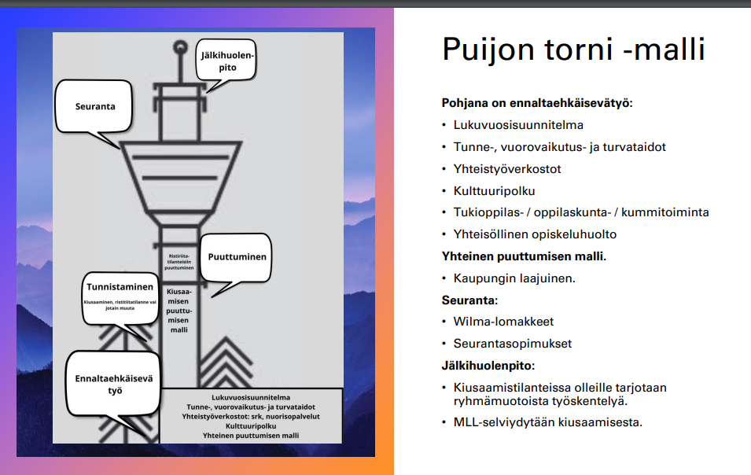
Kuopiossa on valmistumassa koko kaupunkia koskeva yhtenäinen malli, jonka tarkoituksena on vahvistaa tunne- ja turvataitoja sekä ehkäistä kiusaamista.

Slide 7
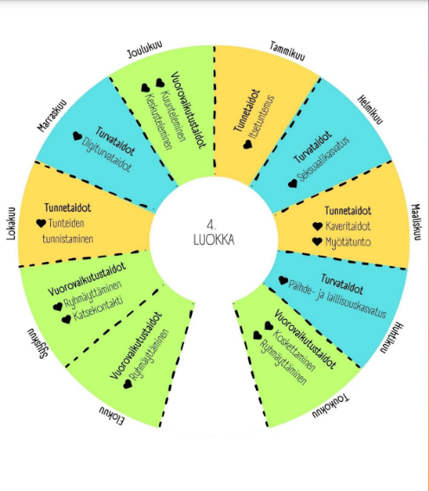
Vuosikello tunne- ja turvataitojen opiskeluun

Slide 8

Tunne- vuorovaikutus- ja turvataitoja voi oppia harjoittelemalla kuten mitä tahansa muitakin taitoja!

Slide 9

Hyvän huomaaminen arjessa
Koulussamme on käytössä positiiviseen vahvistamiseen perustuva toimintamalli, jossa pyritään huomaamaan hyvä.
Positiiviset Wilma-merkinnät
Kannustetaan yksittäistä oppilasta tai ryhmää positiivisilla merkinnöillä. Esimerkiksi positiivinen Wilma-merkintä silloin, kun ryhmässä tunti sujuu hyvin.
Reiluraha
Oppilaat saavat luokissa pohtia mieluisan palkkion, jota ryhmässä yhdessä tavoitellaan reiluja rahoja keräämällä.

Slide 10
Pienten ristiriitatilanteiden selvittely
Vertaissovittelu
Vertaissovittelussa koulutetut Verso-oppilaat toimivat itseään nuorempien oppilaiden välisten pienten ristiriitatilanteiden sovittelijoina. Verso-oppilaat voivat kaikissa sovittelutilanteissa tukeutua läsnä olevaan Verso-aikuiseen ja pyytää apua, mikäli vertaissovittelu ei onnistu. Koulun sovittelutoiminta ei vähennä kodin ja koulun yhteistyötä.
Sopimattomaan käyttäytymiseen puuttuminen
Kaikki koulun aikuiset puuttuvat huonoon käytökseen ja epäasialliseen kielenkäyttöön, ei vain luokanopettaja. Tilanteessa ollut aikuinen tekee tarvittaessa merkinnän Wilmaan, mahdollisimman oikea-aikaisesti.

Slide 11
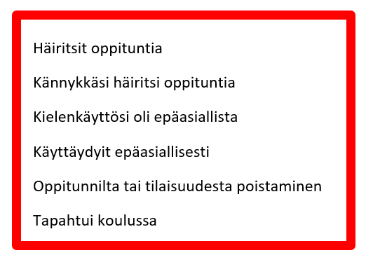
Epäasialliseen käytökseen puuttuminen ja kurinpidolliset toimet
Epäasiallisen käytöksen merkinnöiksi lasketaan seuraavat Wilma-merkinnät

Slide 12
Toimenpiteet alkuopetuksessa
Viisi epäasiallisen käytöksen merkintää:
kasvatuksellinen keskustelu opettajan ja oppilaan kanssa koulussa
kasvatuksellisesta keskustelusta merkintä Wilmaan
Seuraavat viisi merkintää:
soitto kotiin
kasvatuskeskustelu, johon toivotaan huoltaja mukaan
merkintänä kasvatuskeskustelu vastaa kurinpitotoimenpidettä
jälki-istunto on myös mahdollinen

Slide 13
3.–6. -luokkalaiset
Kaikki epäasiallinen käytös merkitään tuntimerkintöihin. Mikäli oppilas saa 5 epäasiallisen käytöksen merkintää/per viikko seuraa soitto huoltajalle ja oppilaalle kasvatuskeskustelu.
Seuraavista 5 epäasiallisen käytöksen merkinnästä oppilaalle jälki-istunto.
Seuraavista 5 epäasiallisen käytöksen merkinnästä/per viikko seuraa uusi jälki-istunto ja info kotiin, että tilanteen edelleen jatkuessa koulu kirjaa lastensuojeluilmoituksen, ja oppilashuoltoryhmä kutsutaan koolle.
lastensuojeluilmoitus ja oppilashuoltoryhmä
Tilanteet, jotka vaativat välitöntä puuttumista, hoidetaan kuten aiemminkin välittömästi yhteistyössä huoltajien kanssa. Kurinpidolliset toimet ovat näissä toki myös käytössä. esim. väkivallalla uhkailu, fyysinen väkivalta
Oppilas voidaan siirtää luokkatasolla toiseen luokkaan määräaikaisesti. Siirto pedagogisin perustein on opettajan vastuulla.

Slide 14
Vakavat tai pitkittyneet ristiriitatilanteet
KIUSAAMINEN
Yleisesti kiusaamisella tarkoitetaan sitä, että joku joutuu yhden tai useamman oppilaan toistuvan loukkaamisen, vahingoittamisen ja/tai syrjimisen kohteeksi pystymättä puolustautumaan tai vaikuttamaan saamaansa kohteluun.
Kiusaaminen voi olla esimerkiksi tönimistä, lyömistä, haukkumista ja pilkkaamista, yksin jättämistä, ilkeitä puheita takanapäin tai muuta toimintaa, jolla pyritään vahingoittamaan tai loukkaamaan toista.
Riidat ja erimielisyydet eroavat kiusaamisesta siinä, että ne ovat usein hetkellisiä, eikä niiden kohteeksi joudu jatkuvasti yksi ja sama oppilas. Riitojen osapuolet ovat tasavertaisia toistensa suhteen.

Slide 15
Kiusaamistapausten käsittely
Koulu puuttuu tietoon tuleviin kiusaamistapauksiin välittömästi ja tehokkaasti.
Kaikki koulun aikuiset puuttuvat tilanteisiin tiedon saatuaan tässä suunnitelmassa esitetyn mukaisesti
Yksittäiset kiusaamistapaukset selvitetään tiedon saaneen aikuisen toimesta.

Slide 16
Toistuvissa tapauksissa luokanopettaja vie asian tarvittaessa kiusaamisasioista vastaavien opettajien (KiVa-opettaja, sovittelijaopettaja) käsittelyyn, jotka ovat Kaarle Ruokolainen ja Hannele Roivanen.
Kun toistuvaa kiusaamista tulee ilmi, pidetään palaveri, jossa oppilasosapuolet ovat mukana. Tarpeen mukaan myös luokanopettaja.
Palaverissa selvitetään tilanne mahdollisimman kokonaisvaltaisesti sekä tehdään sopimus tilanteen korjaamisesta ja seurannasta.
Tapauksesta laaditaan Wilmassa raportti, jonka lukemisen huoltajia pyydetään kuittaamaan.

Slide 17
Huoltajan vastuu
Jos huollettavasi saa negatiivisen Wilma-merkinnän:
Anna lapselle aikaa keskusteluun ja kuuntele häntä.
Lapsen voi olla vaikeaa olla rehellinen rangaistuksen pelossa.
Anna lapselle mahdollisuus oppia virheestään.
Muista, että koulun aikuiset haluavat ohjata lastasi toimimaan oikein ja turvallisesti.

Slide 18
Kiusaamisen edelleen jatkuessa tai tilanteen muuten vaikeutuessa kutsutaan myös oppilaiden huoltajat koululle keskustelemaan ja sopimaan jatkotoimista.
Tarpeen vaatiessa palavereihin kutsutaan mukaan koulun rehtori, luokanopettajia ja mahdollisesti oppilashuollon työntekijöitä sekä muita yhteistyötahoja esim. poliisin Ankkuri-ryhmä.
Asiassa voidaan tehdä myös lastensuojeluilmoitus.
Tapauksien selvittelyssä on tärkeänä osana myös tehtyjen selvittelyjen seuranta, eli samoilta oppilailta kysellään sopimusten pitämisestä uudestaan viikoittain jonkin aikaa. Myös huoltajien kuuleminen tässä vaiheessa on tärkeää.

Slide 19
Väkivalta
Väkivaltatilanne vaatii aina tilannekohtaista arviointia, jossa konsultoidaan tarvittaessa Ankkuripoliisia.
Koulussa asia käsitellään perusopetuslain mukaisin kurinpitotoimin. Asianosaisten kanssa sovitaan jatkotoimenpiteet ja seuranta koulun osalta. Huoltajat ovat mukana tässä prosessissa.
Vakavassa väkivaltatilanteessa tai pitkittyneissä väkivaltatilanteissa tehdään rikos- ja lastensuojeluilmoitus.

